Slide 1


CrowdStrike
Seyfullah Kurt 20010310026

Slide 2
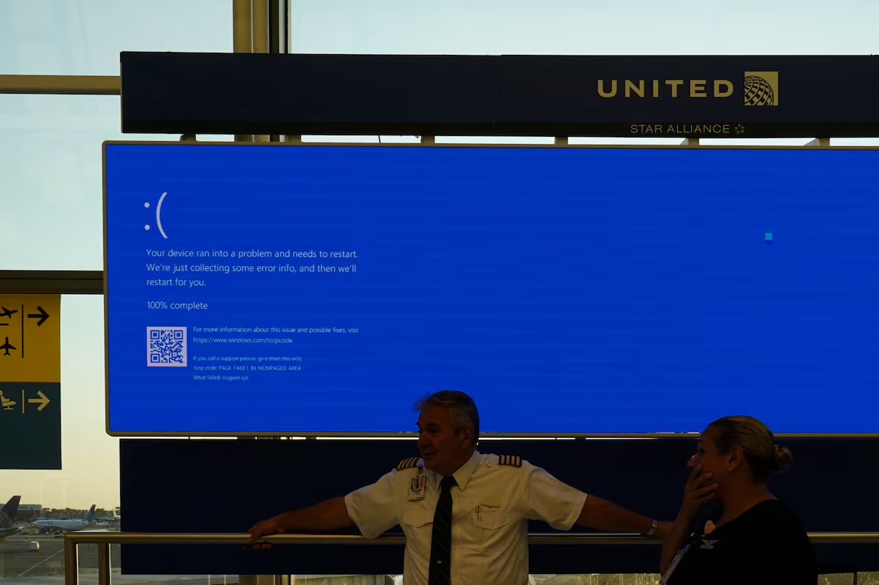
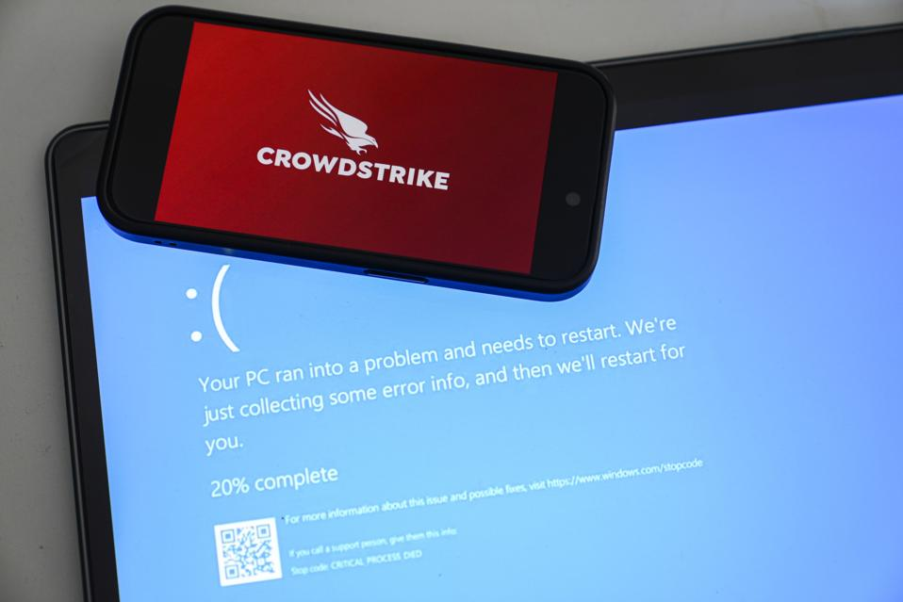
Giriş
2024 yılının Temmuz ayında, CrowdStrike adlı siber güvenlik şirketinin güncelleme sorunları, dünya çapında büyük etki yaratan bir IT kesintisine neden oldu. Bu kesinti, özellikle havalimanlarını ve havayolu sektörünü ciddi şekilde etkiledi. CrowdStrike'ın güvenlik yazılımında yapılan hatalı bir güncelleme, birçok havalimanında ve havayolu şirketinde kullanılan bilgisayar sistemlerinin durmasına yol açtı. Bu nedenle yolcular, uzun süreli beklemelere maruz kaldı, uçuşlar iptal edildi veya gecikmeler yaşandı

Slide 3

Arka plan
CrowdStrike Genel Bakış
Microsoft'un Rolü
CrowdStrike, uç noktaları, bulut iş yüklerini, kimlikleri ve verileri koruyarak siber güvenlikte liderdir.
Falcon platformu, hassas tespitler için yapay zeka ve gerçek zamanlı tehdit istihbaratı kullanır.
Falcon, sofistike siber tehditlere karşı kapsamlı görünürlük ve güçlü tehdit avcılığı sunar.
Falcon for Defender, Microsoft Defender'ın yeteneklerini geliştirerek koruma açıklarını etkili bir şekilde giderir.
Gelişmiş tehdit tanımlaması için yapay zeka destekli tespitler ve 7/24 tehdit avcılığı kullanır.
Falcon for Defender, Microsoft Defender ile sorunsuz bir şekilde çalışarak Windows sistem güvenliğini güçlendirir.

Slide 4
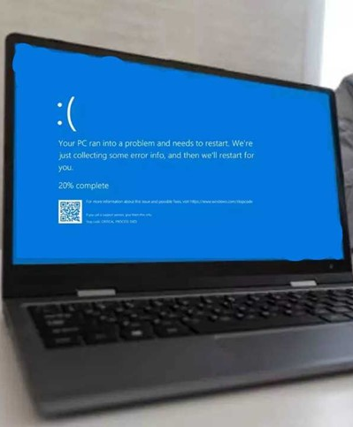
Mavi Ekran Sorunu
Hatalı bir CrowdStrike güncellemesi Mavi Ekran hatasına (BSOD) neden olarak havayolları ve sağlık hizmetleri de dahil olmak üzere çeşitli sektörlerde sistem çökmelerine ve önemli operasyonel aksaklıklara yol açtı.

Slide 5
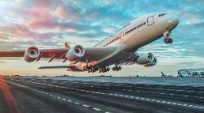



Küresel Etki
Havayolları Etkisi
Medya Etkisi
Havayolları, check-in gecikmeleri ve uçuş iptalleri de dahil olmak üzere önemli operasyonel sorunlar yaşamıştır.
TV yayıncıları ve medya kanalları çevrimdışı kaldı ve planlanan programlar kesintiye uğradı.
Bankalar Etkisi
Sağlık Hizmetleri Etkisi
Bankalar, işlemleri ve müşteri hizmetlerini etkileyen operasyonel aksaklıklarla karşı karşıya kaldı.
NHS ve GP muayenehaneleri, sistem arızaları nedeniyle manuel süreçlere geri dönmek zorunda kaldı.

Slide 6
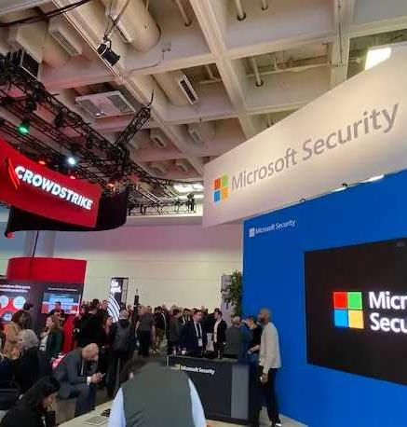
Sonuç
CrowdStrike güncelleme olayı çeşitli sektörlerde büyük aksaklıklara neden oldu. Hızlı araştırmaları, yama dağıtımı ve destekleri, titiz siber güvenlik testi ve müdahalesinin önemini vurgulamaktadır.

Slide 7
Kaynakça
https://www.usatoday.com/story/money/2024/07/20/how-microsoft-crowdstrike-update-large-impact/74477759007/
https://www.msptoday.com/topics/msp-today/articles/460202-global-microsoft-outage-linked-crowdstrike-what-happened-whats.htm
https://www.digit.in/news/general/latest-crowdstrike-update-microsoft-down-airlines-affected-banks-shut-story-so-far.html
https://cybersecuritynews.com/8-5-million-windows-systems-hit-by-crowdstrike-faulty-update/

Slide 8
TEŞEKKÜRLER…

